Slide 1
常见眶内肿瘤

Slide 2
Contents
1.眼眶及眼解剖(Orbital & eye anatomy)
2.视网膜母细胞瘤 (Retinoblastoma, RB)
3.炎性假瘤（Inflammatory pseudotumor)
4.海绵状血管瘤(cavernous hemangioma)
5. 格雷夫眼病(Graves disease)

Slide 3
眼眶大体解剖

Slide 4
额骨
眉骨间
眉弓
眶上孔
眶上切迹
颞骨
视神经管
眶上裂
泪骨
鼻骨
鼻甲中隔
眶下裂
中鼻甲
眶下孔
颧骨
下鼻甲
梨状孔
上颌骨
下颌支
颏孔
Notes:
眼眶为四边锥体形骨性深腔，眶orbit为位于面上部鼻根两侧，左右对称，开口向前外、尖向后内，由额骨、筛骨、蝶骨、腭骨、泪骨、上颌骨和颧骨7块骨构成。

Slide 5
眶上切迹
眶上缘
泪腺窝
筛后孔
眶上裂
视神经管
筛骨眶板
蝶骨眶面
泪囊窝
泪后嵴
眶下裂
上颌骨眶面
眶下沟
上颌骨
颧骨
眶下孔
Notes:
眶orbit容纳眼球及其附属结构。眶有上、下、内侧和外侧四壁。

Slide 6
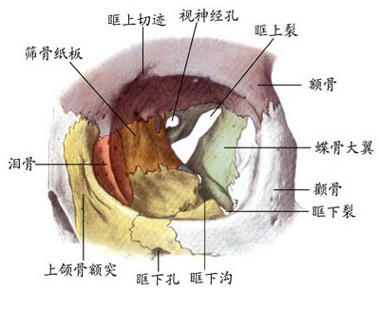
（一） 眶上壁 superior wall of orbit
眶上壁又称眶顶，大致呈三角形，由额骨眶部和蝶骨小翼构成。
额骨眶部是颅底骨折的好发部位之一。
泪腺窝
眶上切迹
Notes:
眶上壁除蝶骨小翼部分厚约3mm以外，其余均薄而脆弱，半透明，与颅前窝紧密相邻。
1泪腺窝：位于额骨颧突之后，容纳泪腺。2 眶上切迹（眶上孔）：位于眶上缘内中1/3交界处，常见韧带骨化而形成眶上孔，有眶上神经血管经过。

Slide 7
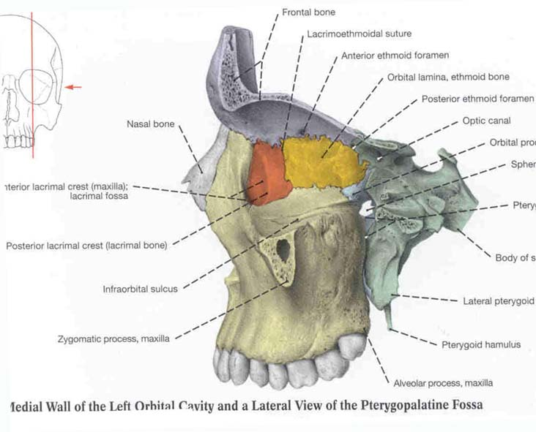
（二） 眶内侧壁 medial wall of orbit
此壁略成长方形，从前向后依次由上颌骨额突、泪骨、筛骨眶板和蝶骨体的侧面构成。
此壁最薄弱，仅厚约0.2-0.4mm, 尤其是筛骨眶板，薄如纸片，易骨折破碎。
泪囊窝fossa for lacrimal sac，由上颌骨额突和泪骨构成。
泪囊窝的前界为泪前嵴，后界为泪后嵴，下方续骨性鼻泪管。
Notes:
眶内壁 呈长方形，由上颌骨额突、泪骨、筛骨纸板、蝶骨体（仅有一小部分）四块骨从前向后连接。前部为泪囊窝，向下借鼻泪管与鼻腔相通。筛骨纸板构成眶内壁的大部分，是眶壁中最薄的部分，厚度仅为0.2～0.4mm，骨壁薄如纸。筛骨纸板与额骨眶板交界处有筛前孔和筛后孔。
眼泪从眼睛排入鼻腔的两个管道，鼻泪管始见于两栖纲。人体鼻泪管nasolacrimal duct为膜性管道。上部包埋在骨性鼻泪管中，与骨膜紧密相结合；下部在鼻腔外侧壁粘膜深面。下部开口于下鼻道外侧壁的前部。
鼻泪管开口处的粘膜内含有丰富的静脉丛，感冒时，黏膜易充血和肿胀，导致鼻泪管下口闭塞，致使鼻泪液向鼻腔引流不畅，故感冒时常常有流泪的现象
故鼻腔肿瘤可向上侵及泪囊，而泪囊部肿瘤也易于累及鼻腔。

Slide 8
（三） 眶下壁 inferior wall of orbit
眶下壁大致呈三角形，与眶上壁相似。
眶下壁在四壁中最短，长约47.6mm，主要由上颌骨眶面、颧骨眶面及腭骨眶突构成，其中以上颌骨的面积最大，颧骨构成其前外侧部。
Notes:
眶下壁（底壁） 大致呈三角形，是眶壁中最短的一壁，由上颌骨眶面、颧骨眶面和腭骨眶突构成，最薄处仅为0.5～1mm。在眶下壁眶下裂处可见眶下沟，向前形成眶下管，开口于眶下孔，有眶下动脉和眶下神经（属于上颌支）通过。眶下壁即上颌窦的顶，因此眶与上颌窦关系密切，上颌窦炎症常会引起眶内炎性病变，上颌窦肿瘤也易侵及眶腔，引起眼球突出等眶内病变症状。

Slide 9
（四）眶外侧壁 lateral wall of orbit
眶外侧壁呈三角形，朝向前内方。此壁的后2/3由蝶骨大翼的眶面构成，前1/3由颧骨眶面构成。
外侧面壁是四壁中较坚固的一壁，尤其在眶缘处最坚固。
Notes:
外侧面壁是四壁中唯一不与鼻旁窦相邻的一个壁，且由于此壁短，眼球后部易于经此暴露，进行眼眶手术时，常采用外侧眶缘入路。

Slide 10
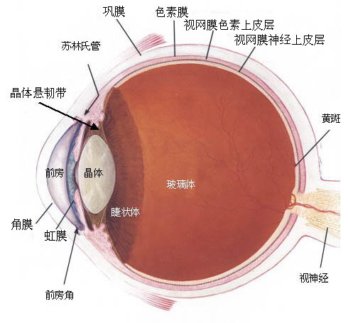
眼球解剖
Notes:
人的眼睛近似球形，位于眼眶内。正常成年人其前后径平均为 24mm ，垂直径平均 23mm 。最前端突出于眶外12--14mm，受眼睑保护。眼球包括眼球壁、眼内腔和内容物、神经、血管等组织。
眼球壁主要分为外、中、内三层。外层由角膜、巩膜组成，眼球外层起维持眼球形状和保护眼内组织的作用。前1/6为透明的角膜，角膜是接受信息的最前哨入口。角膜是眼球前部的透明部分，光线经此射入眼球。其余5/6为白色的巩膜，俗称“眼白”。巩膜为致密的胶原纤维结构，不透明，呈乳白色，质地坚韧。
中层又称葡萄膜，色素膜，具有丰富的色素和血管，包括虹膜、睫状体和脉络膜三部分。虹膜：呈环圆形，在葡萄膜的最前部分，位于晶体前，中央有一2.5-4mm的圆孔，称瞳孔。睫状体前接虹膜根部，后接脉络膜，外侧为巩膜，内侧则通过悬韧带与晶体赤道部相连。脉络膜位于巩膜和视网膜之间。脉络膜的血循环营养视网膜外层，其含有的丰富色素起遮光暗房作用。
内层为视网膜，是一层透明的膜，也是视觉形成的神经信息传递的第一站。具有很精细的网络结构及丰富的代谢和生理功能。 视网膜的视轴正对终点为黄斑中心凹。黄斑区是视网膜上视觉最敏锐的特殊区域，直径约1-3mm，其中央为一小凹，即中心凹。黄斑鼻侧约3mm处有一直径为1.5mm的淡红色区，为视盘，亦称视乳头，是视网膜上视觉纤维汇集向视觉中枢传递的出眼球部位，无感光细胞，故视野上呈现为固有的暗区，称生理盲点。

Slide 11
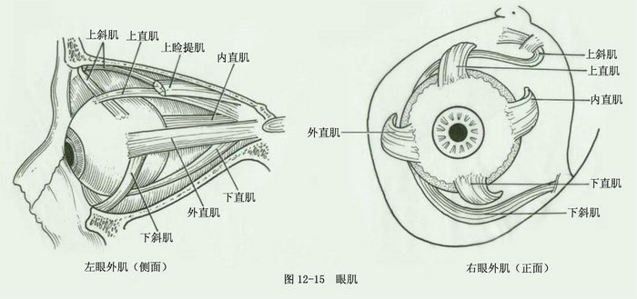
眼肌
Notes:
眼肌包括运动眼球和眼睑的肌肉。
眼球外肌包括六条运动眼球的肌和一条提上睑的肌，都是骨胳肌，统称为视器的运动装置。
四条直肌共同起自视神经孔周围的总腱环，向前分别止于巩膜的上、下、内、外四方。上直肌在眼球的上方，收缩时，使瞳孔转向内上方。下直肌在眼球的下侧，作用是使瞳孔转向内下方。内直肌在眼球内侧，收缩时使瞳孔转向内侧，外直肌在眼球的外侧，其作用是使瞳孔转向外侧。
两条斜肌即上斜肌和下斜肌。上斜肌位于上直肌和内直肌之间，起自总腱环，以细键通过附于眶内侧壁前上方的纤维滑车，转向后外，止于眼球中纬线后外方，其作用是使瞳孔转向外下方。下斜肌，使瞳孔转向外上方。
另外，还有一条提上睑肌，位于上直肌的上方，起自视神经孔的上方，向前方止于上睑，作用为提上睑

Slide 12
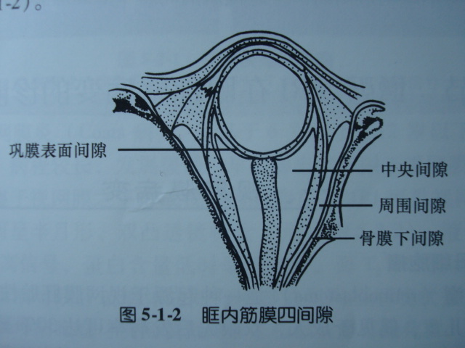
眶内筋膜四间隙

Slide 13
一、肌锥内间隙：四条直肌及肌间膜围成，内包括有视神经、眼球运动、感觉、交感副交感神经、血管及其分支、球后脂肪；

Slide 14
二、周围间隙：肌锥内间隙与骨膜之间的间隙，内含有脂肪、血管神经通过；

Slide 15
三、骨膜下间隙：骨膜与骨壁间的潜在腔隙，系皮样囊肿、鼻窦粘液囊肿、筛窦炎形成骨膜下脓肿以及肿瘤眶侵犯的好发部位；

Slide 16
四、巩膜表面间隙：眼球筋膜和巩膜之间一潜在间隙；

Slide 17
眼眶各解剖间隙常见疾病
肌锥内 | 肌锥外 | 骨膜下
海绵状血管瘤 | 毛细血管瘤 | 皮样囊肿
视神经脑膜瘤 | 泪腺病变 | 骨膜脑膜瘤
视神经胶质瘤 | 淋巴管瘤 | 淋巴瘤
静脉曲张 | 神经鞘瘤 | 血肿
淋巴瘤 | 横纹肌肉瘤 | 骨瘤
静脉血管瘤 | 转移瘤 | 转移瘤
炎性假瘤 | 炎性假瘤 | 脓肿
颈动脉海绵窦瘘 |  | 骨纤维异常增殖
转移瘤 |  | 肉芽肿

Slide 18
㈠正常X线表现
眼眶后前位

Slide 19
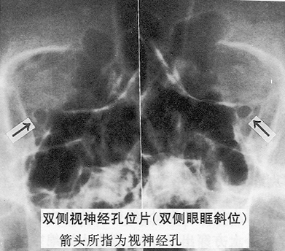
视神经孔位

Slide 20
眼眶侧位

Slide 21
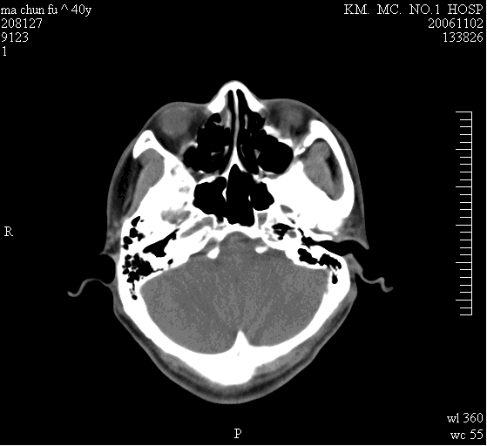
（二）正常CT表现
下直肌

Slide 22
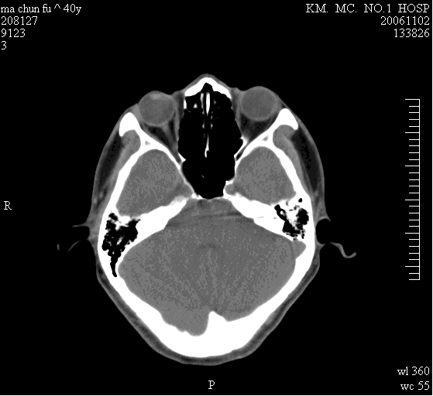
内直肌
内直肌
外直肌
外直肌
视神经
视神经

Slide 23
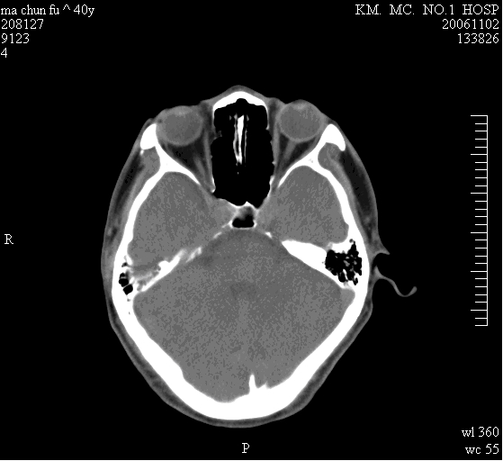
晶状体
晶状体
玻璃体
玻璃体
眼环

Slide 24
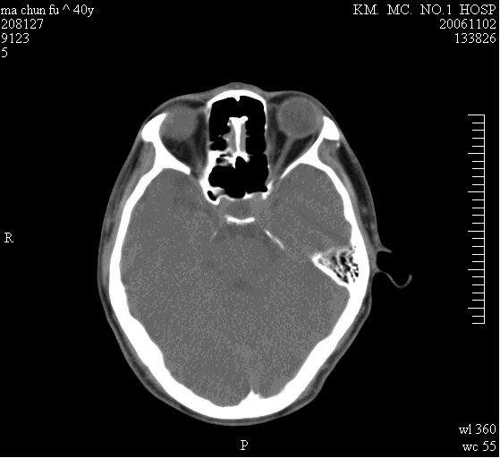
泪腺
眼眶内壁
眼眶内壁
眼眶外壁

Slide 25
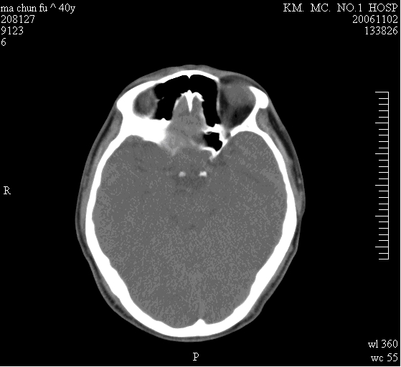
上直肌

Slide 26
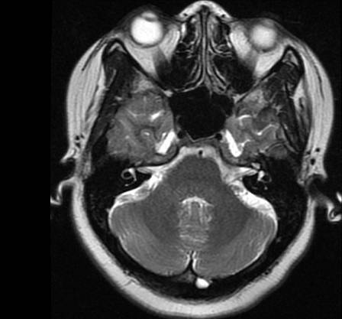
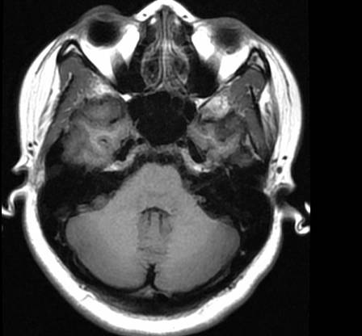
（三）正常MRI表现
下直肌
R
L
T2WI
T1WI

Slide 27
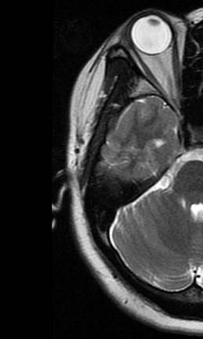
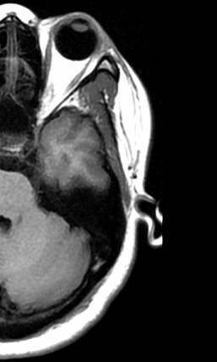
晶状体
玻璃体
眼环
外直肌
内直肌
R
L
T2
T1

Slide 28
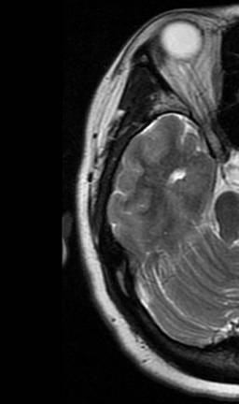
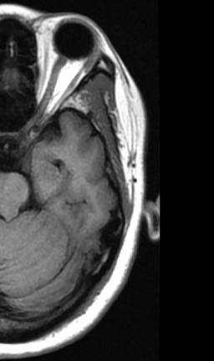
泪腺
视神经
R
L
T2
T1

Slide 29
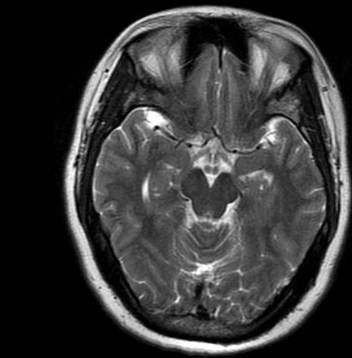
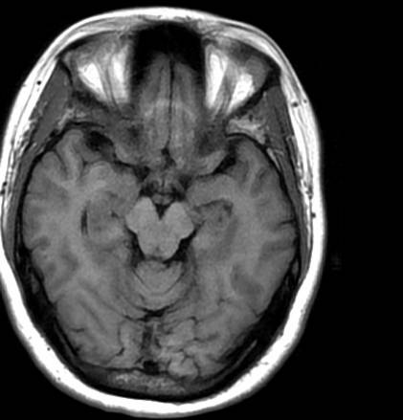
上直肌
R
L
T2WI AX
T1WI AX

Slide 30
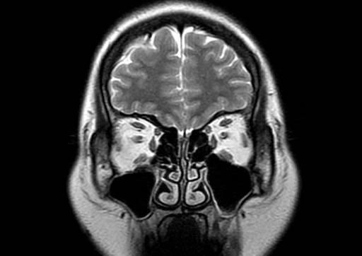
上直肌
上斜肌
R
视神经
外直肌
L
下直肌
内直肌
T2WI COR

Slide 31

视网膜母细胞瘤 (Retinoblastoma, RB)

Slide 32
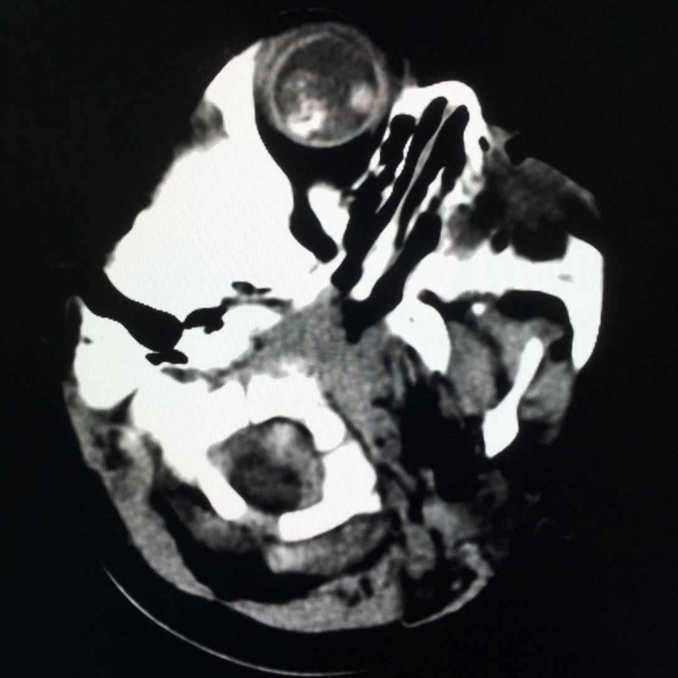
影像号：01700212
性别：男
年龄：4月21天
病史：视物不清

Slide 33
概述：
视网膜母细胞瘤（ Retinoblastoma, RB ）为婴幼儿最常见的眼球内恶性肿瘤。
具有先天性和遗传性倾向。
90%发生于3岁以前，多为单侧发病，双眼发病约占30%-35%。
肿瘤生长较快，早期发生坏死变性，并有细砂样或不规则钙质沉着。
肿瘤最初生长于视网膜，向周围浸润性生长，侵及玻璃体并沿视神经乳头侵及视神经及颅内。

Slide 34
临床表现
临床上典型表现为白瞳症，眼底见灰白色半球形肿物。肿瘤在眼内生长致前房角阻塞，眼压升高，进入临床青光眼期眼球增大、突出。
若双侧视神经母细胞瘤同时伴发松果体瘤或蝶鞍区原发性神经母细胞瘤，称为三侧性Rb。

Slide 35
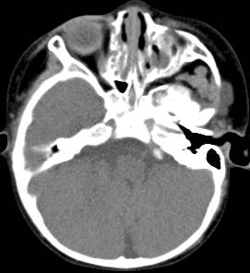
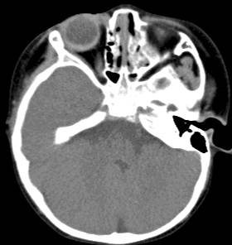
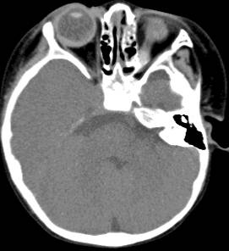
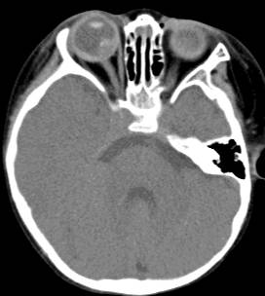
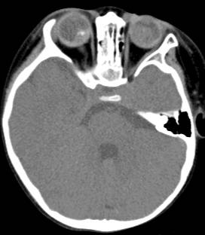
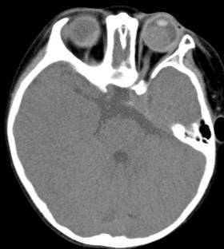
  讨论：
  X线检查：眼眶内明显的高密度钙化影。
  CT检查：眼球后部圆形或卵圆形肿块，与玻璃体比较呈高密度，95% 有钙化，为特征表现。

Slide 36
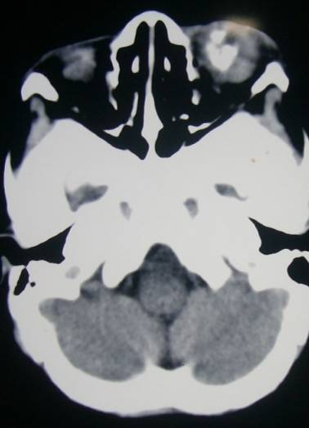
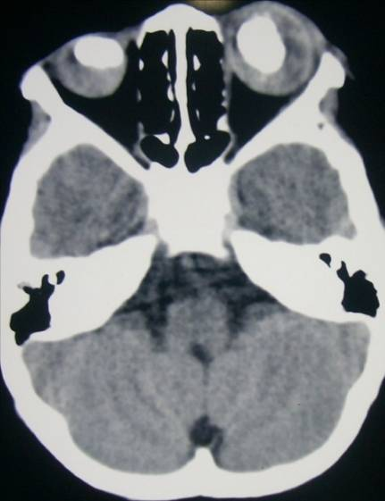
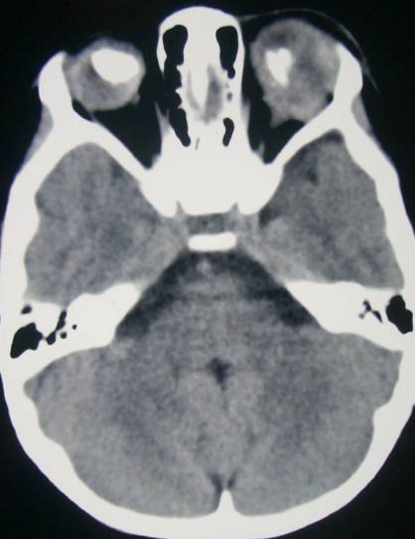
双侧视网膜母细胞瘤
CT 平扫

Slide 37
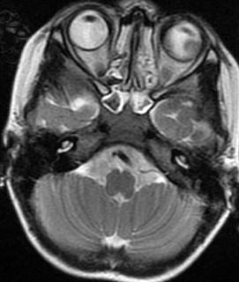
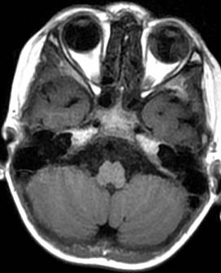
MRI检查：眼球后部向前突起的局限性软组织肿块，边界清楚，T1WI信号高于玻璃体，T2WI信号低于玻璃体。
T2WI
T1WI

Slide 38
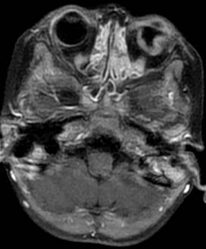
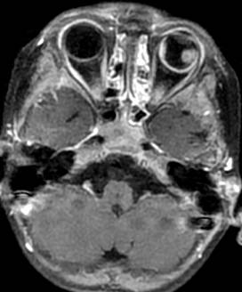
R
L
增强

Slide 39
诊断特点
三岁以下儿童，如果眼球大小正常，内有肿块及钙化时，首先考虑Rb。
根据CT及MRI表现，可将视网膜母细胞瘤分为四期：
I 肿瘤局限于视网膜 ；
II 肿瘤局限于眼球；
III 肿瘤局部扩散；
IV 远处转移。

Slide 40
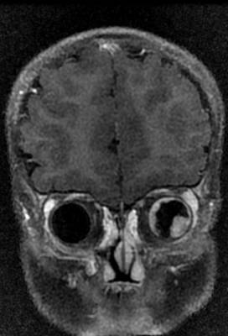
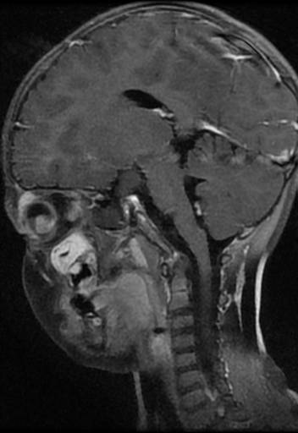
请您来分分期
R
L
COR
增强
SAG

Slide 41
鉴别诊断
永存原始玻璃体增生症
Coats病（渗出性视网膜炎）

Slide 42
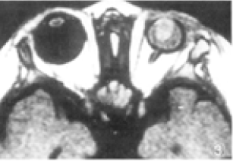
鉴别诊断
永存原始玻璃体增殖症（PHPV）：一种在出生时即出现的先天眼部异常，系原始玻璃体未退化并在晶状体后方增殖的结果。常为单眼足月产儿，在出生时即被发现。小眼球伴有因晶状体后纤维血管团块而表现为白瞳症
CT表现为患侧眼球缩小，玻璃体密度增高，可见不规则肿块，但无钙化，晶体缩小不规则，亦可为双侧性。
Notes:
左侧玻璃体内可见圆锥形肿块，呈中高信号，肿块前端连于晶状体后部，后端连于视盘；
玻璃体内其它区域呈中等信号，同侧眼球缩小，晶状体轮廓不清。

Slide 43
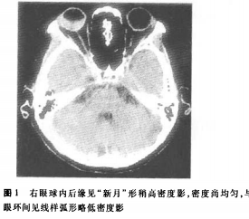
鉴别诊断
渗出性视网膜炎（Coat’s）病：该病是一种先天性视网膜小血管异常渗血-视网膜屏障受损所致，以毛细血管扩张为特征的原发性视网膜畸形，年龄多在5岁以上，6～8岁居多。CT表现为眼球内后极突入玻璃体的边界清楚均一软组织密度影，眼球不增大，无钙化，无眼外侵犯及晶状体改变。

Slide 44
特发性眶炎症
（炎性假瘤）

Slide 45

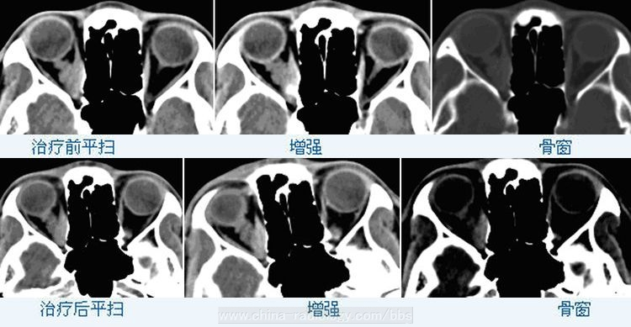
女性，20岁，因右眼持续性疼痛伴眼球突出一周就诊。
Notes:
右侧肌锥内可见占位性病变，病变边界清楚，形态尚规则，累及视神经并有视神经增粗，CT平扫呈等密度，增强扫描病变呈中度强化。骨窗示病变周围骨质未见破坏。
治疗过程及诊断：右侧眶内炎性假瘤（临床诊断）入院后予以甲基强的松龙静滴并抗炎治疗；右眼疼痛渐渐好转，右眼球突出渐回落，视力有所恢复。复查CT，与前次CT对比，右眼眶内肿物缩小，右眼突出减轻。临床诊断右眼眶内炎性假瘤。
鉴别诊断：1.眶内血管瘤 2． 眶内神经鞘瘤

Slide 46
讨论：特发性眶炎症（idiopathic orbital inflammation)，又称为炎性假瘤（pseudotumor）是原发于眼眶组织的非特异性增殖性炎症，多数认为是一种免疫反应性炎症。
是成人眼球突出最常见的原因之一，中年男性多见，多单侧发病。
急性起病，但发展缓慢，可反复发作，但激素治疗有效。
临床表现是眼眶痛、眼球运动障碍、复视和眼球突出，眼睑和结膜肿胀充血。

Slide 47
根据其发生部位，眼眶炎性假瘤分型：
①眶隔前炎型：眼睑组织肿胀增厚;（病例一）
②巩膜周围炎型：眼球壁增厚； （病例一）
③泪腺炎型：泪腺增大； （病例一）
④肿块型：眶内软组织肿块，边界清，轻中度强化；（病例二，三）
⑤肌炎型：眼外肌的肌腹及肌腱同时增粗，上直肌及内直肌常见; （病例四）
⑥视神经束膜炎型：视神经增粗，边缘模糊; （病例五）
⑦弥漫型。

Slide 48
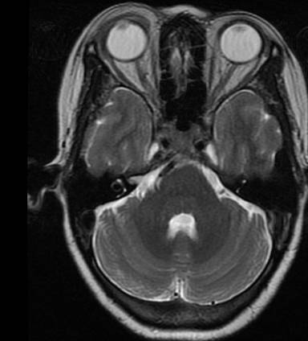
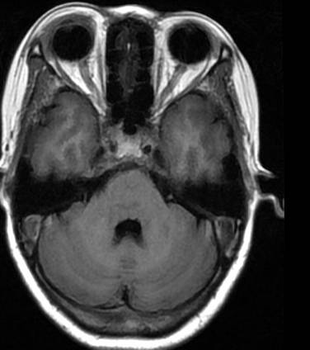
病例一
软组织增厚
R
L
T2WI
AX
T1WI

Slide 49
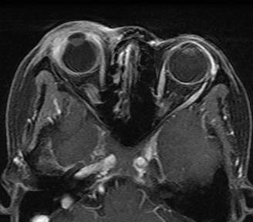
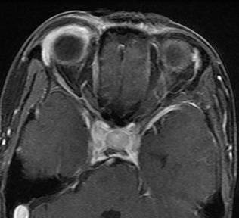
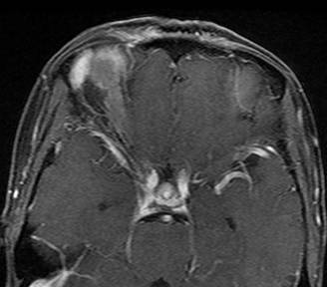
增强
FAT
（压脂）
R
L
增厚强化的软组织明显（箭头所指）

Slide 50
根据其发生部位，眼眶炎性假瘤分型：
①眶隔前炎型：眼睑组织肿胀增厚;（病例一）
②巩膜周围炎型：眼球壁增厚； （病例一）
③泪腺炎型：泪腺增大； （病例一）
④肿块型：眶内软组织肿块，边界清，轻中度强化；（病例二，三）
⑤肌炎型：眼外肌的肌腹及肌腱同时增粗，上直肌及内直肌常见; （病例四）
⑥视神经束膜炎型：视神经增粗，边缘模糊; （病例五）
⑦弥漫型。

Slide 51
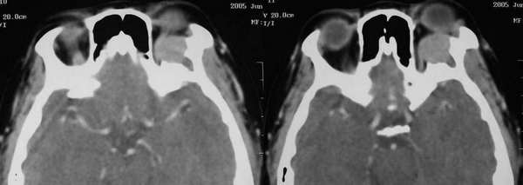
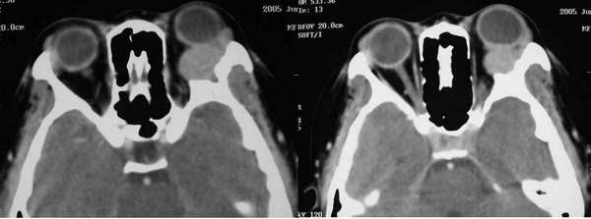
病例二
R
L
CT 增强 AX

Slide 52
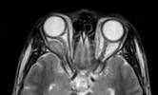
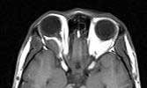
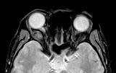
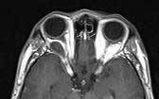
病例三
T2
T1
R
T2压脂
增强
L
MRI AX

Slide 53
根据其发生部位，眼眶炎性假瘤分型：
①眶隔前炎型：眼睑组织肿胀增厚;（病例一）
②巩膜周围炎型：眼球壁增厚； （病例一）
③泪腺炎型：泪腺增大； （病例一）
④肿块型：眶内软组织肿块，边界清，轻中度强化；（病例二，三）
⑤肌炎型：眼外肌的肌腹及肌腱同时增粗，上直肌及内直肌常见; （病例四）
⑥视神经束膜炎型：视神经增粗，边缘模糊; （病例五）
⑦弥漫型。

Slide 54


病例四
T2
T1
R
L
MRI AX

Slide 55




R
L
T2WI
FAT COR
增强
FAT COR

Slide 56


A
P
SAG 增强（FAT）

Slide 57
根据其发生部位，眼眶炎性假瘤分型：
①眶隔前炎型：眼睑组织肿胀增厚;（病例一）
②巩膜周围炎型：眼球壁增厚； （病例一）
③泪腺炎型：泪腺增大； （病例一）
④肿块型：眶内软组织肿块，边界清，轻中度强化；（病例二，三）
⑤肌炎型：眼外肌的肌腹及肌腱同时增粗，上直肌及内直肌常见; （病例四）
⑥视神经束膜炎型：视神经增粗，边缘模糊; （病例五）
⑦弥漫型。

Slide 58


病例五
R
L
T2WI
AX
T2WI

Slide 59


R
L
增强（FAT）

Slide 60
CT表现
眶隔前型：隔前眼睑组织肿胀增厚
肌炎型：眼外肌肌腹与肌腱同时增粗，上直肌与内直肌最易受累；
泪腺型：泪腺睑部与眶部同时增大，睑部增大明显，多为单侧；
巩膜周围炎型：眼环增厚；
视神经束膜炎性：视神经增粗，边缘模糊；
弥漫型：眶内脂肪低密度影被软组织密度影取代，泪腺增大，眼外肌增粗并于周围软组织无明确分界，增强扫描眶内弥漫强化，视神经不强化。

Slide 61
影像诊断要点：
眼眶炎性假瘤影像学诊断缺乏特异性，但能够确定病变的范围。
CT表现为灶性或弥漫性肿块，与周围组织交界不清，或呈铸型关系，造影剂增强后可强化。
另外可见眼外肌肥大、泪腺肿大、眼环增厚、视神经增粗等，不伴有骨破坏。

Slide 62
鉴别诊断
海绵状血管瘤
神经鞘瘤

Slide 63
与血管瘤鉴别：
肿瘤增强扫描后强化明显，渐进性强化，肿块境界清楚，眼球壁和眼肌均不受侵犯，无眼环和眼肌增厚的表现，瘤体内出现静脉石有助于诊断。

Slide 64
与神经鞘瘤的鉴别：
神经鞘瘤一般与视神经联系紧密，根据其成分的不同肿瘤可出现囊样变，增强扫描其实性部分可见中度至明显强化。肿块境界清楚，病变生长方式与眶前后径一致呈长椭圆形或条索状。但肿块型炎性假瘤与眶内神经鞘瘤有时难以鉴别。

Slide 65
眼眶脉管性病变
海绵状血管瘤

Slide 66




病例一
R
L
CT
AX

Slide 67


病例二
T2
T1
R
L
AX

Slide 68


R
L
MRI AX 增强（FAT)

Slide 69


R
L
MRI AX 延时增强（FAT）

Slide 70
综述：海绵状血管瘤是成人眶内常见的良性眼眶肿瘤之一。女性好发，年龄30～50岁，大多数单发。
临床特点为慢性、进行性生长，造成眶内结构移位或受压。海绵状血管瘤常有眼球突出。

Slide 71
CT表现：
多位于肌锥内，卵圆形或圆形、边界清楚。
大部分肿瘤与眼外肌等密度，少数肿瘤内可见小圆形高密度钙化，静脉石。
强化明显并有延迟强化的肿块，少数肿瘤可生长在肌锥外间隙。

Slide 72
MRI表现：
T1WI信号均匀，信号强度高于肌肉和眼球，明显低于脂肪；T2WI信号较高，信号明显高于其他组织。如肿瘤有流空的血管或钙化影，可表现为条状的低信号影。
动态增强扫描，肿块呈“渐进性强化”
小片状强化—逐渐扩大—整个肿瘤明显均匀强化（特异征象）

Slide 73
特点
眶内球外边界清晰，密度均匀的肿块；
CT值55HU左右；MRI呈长或等T1，明显长T2信号；
渐进性强化。

Slide 74
鉴别诊断
眶内炎性假瘤的鉴别：
炎性假瘤常累及多种眶内组织，强化程度亦不如血管瘤强化明显；
炎性假瘤内很少可见到流空的血管影及条状或斑片状钙化影。

Slide 75
神经鞘瘤的鉴别：
眶内神经组织丰富，故眶内任何部位均可发生神经鞘瘤。
眶内神经鞘瘤易发生囊变，MRI表现为信号不均匀，增强扫描呈不均匀明显强化。
血管瘤动态增强扫描呈渐进性强化特点。有时在影像上两者较难鉴别。

Slide 76

Graves 眼病
（Graves ophthalmopathy）

Slide 77
CT表现
眼外肌增粗，主要是肌腹增粗，肌腱不增粗。增强后有不同程度强化。
眶尖部眼外肌增粗常压迫视神经，造成视神经水肿、增粗，增粗的视神经边界清楚，密度均匀。

Slide 78
MRI表现
急性期和亚急性期，增粗的眼外肌呈长T1长T2信号。
晚期眼外肌纤维化，T1WI及T2WI均呈低信号。
增强扫描示增粗的眼外肌轻-中度强化
晚期眼外肌纤维化时无强化。

Slide 79




T2
T1
R
L
T2
T1
AX

Slide 80






T2WI
COR
R
L
COR 增强(FAT)

Slide 81
甲状腺功能异常＋眼征→Graves眶病
甲状腺功能正常＋眼征→眼型Graves病
特点
眼外肌增粗，以肌腹增粗为主，
肌腱不增粗。
发病率
下直肌→内直肌→上直肌，外直肌最少见。
鉴别诊断
炎性假瘤；动静脉瘘

Slide 82

你学会了吗？

Slide 83

测试题
男，2岁，发现右眼红、伴“白瞳”一周。
CT平扫：
视网膜母细胞瘤

Slide 84




L
R
CT COR
Graves 眼病

Slide 85
永存原始玻璃体增殖症（PHPV）

Slide 86

Thank You

